Slide 1
UNIDAD 5
Microprocesadores
Notes:
Chips, microprocesadores y microcontroladores // Longitud de palabra // Capacidad de direccionamiento // Nú-mero de instrucciones // Número de registros internos // Diferencia entre UC cableada y microprogramada. // Descripción de registros internos en arquitecturas de 16, 32 y 64 bits // Registros y modos de direccionamiento // Velocidad del microprocesador // Pipeline // Capacidad de interrupción: Interrupciones externas, internas, excepciones; Vector de interrupciones; Servicio de interrupciones; Pila // Alimentación // Tecnología: CISC; RISC; EPIC.
Referencias:
http://es.slideshare.net/Champi12/arquitectura-de-computadoras-patricia-quiroga (Unidad 8)

Slide 2
Microprocesadores
La mayor preocupación del usuario de una computadora tiene que ver con la velocidad de su CPU. Este parámetro mide la cantidad de trabajo que se realiza por ciclo de reloj (operaciones que puede ejecutar por unidad de tiempo)
Es habitual que se considere que cuanto mayor es la frecuencia del reloj que sincroniza las operaciones, más veloz es la ejecución de instrucciones.
Sin quitar la validez de este concepto, se debe considerar que no es el único parámetro que incide en la velocidad de ejecución; por ej., la eficiencia del micro-código establece la cantidad de operaciones invertidas en la ejecución de una instrucción.
Notes:
Puede ser que una CPU realice una multiplicación en muchas menos operaciones que otra y esto mejora la velocidad de ejecución, independientemente del ritmo que impone el reloj.

Slide 3
Microprocesadores
Otra característica que representa mayor rendimiento es la cantidad de bits que se pueden operar simultáneamente; es decir que sumar dos números de 64 bits en una CPU con registros de 32 bits, implica que la suma se realiza en dos etapas. La cantidad de bits que se operan simultáneamente se denomina palabra de CPU.
Otra alternativa para mejorar el rendimiento es lograr la ejecución de instrucciones en paralelo, esto se conoce como paralelismo a nivel de instrucción o técnica de pipeline.
En relación con el entorno del microprocesador, hay dos parámetros importantes: la cantidad de bits que se pueden transferir en paralelo, vía el bus de dato, y la cantidad de bits que puede transferir el bus de direcciones.
Notes:
Si un microprocesador incluye memorias internas más veloces que la memoria principal, se pueden anticipar instrucciones y datos que son transferidos desde ella hacia estas memorias temporales conocidas como memorias caché.
El bus de direcciones, generalmente, determina el potencial espacio de direccionamiento en memoria principal al que puede acceder el microprocesador.

Slide 4
Microprocesadores
μProcesadores y μControladores
Los circuitos integrados (IC o Integrated Circuits), también llamados chips, están constituidos por una base de silicio en la que se encuentran millones de dispositivos electrónicos interconectados (diodos, transistores, resistencias, capacitores, etc.)
Un microprocesador es un chip que junto con la memoria principal, los buses de sistema, los módulos de E/S y los buses de E/S constituyen la estructura de una computadora completa que se integra en una arquitectura abierta, ya que es configurable según la necesidad del negocio, tanto del punto de vista del HW como del SW.

Slide 5
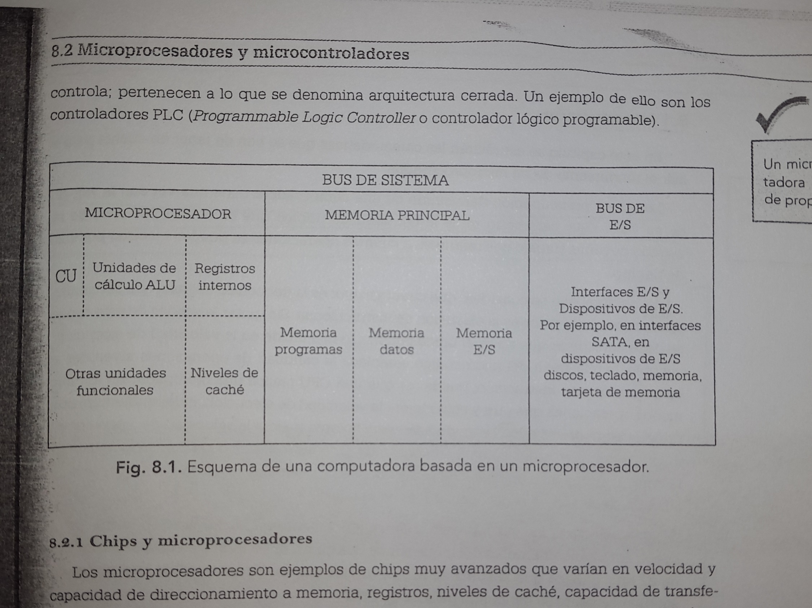
Microprocesadores
μProcesadores y μControladores
Notes:
Aquí se muestra el esquema de una computadora basada en un microprocesador

Slide 6
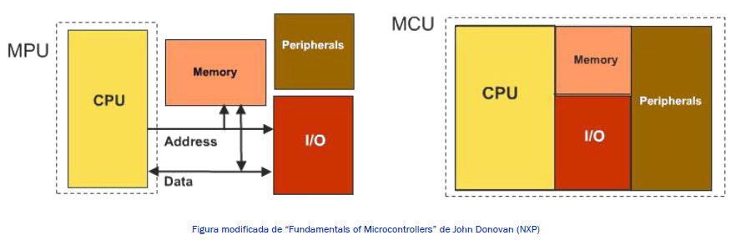
Microprocesadores
μProcesadores y μControladores

Slide 7
Microprocesadores
μProcesadores y μControladores
Para sustentar físicamente al microprocesador y otros chips, por ejemplo, en el caso de una computadora personal, se incluye una placa madre o placa principal (mother-board), que se utiliza como soporte y elemento de comunicación entre los distintos componentes que se encuentran en el entorno del microprocesador.
Notes:
Von Neumann estaba constituida por componentes básicos: una memoria, una unidad aritmético-lógica, una unidad de control del programa y los dispositivos de E/S.

Slide 8
Microprocesadores
Longitud de palabra
Un microprocesador “procesa” bits que obtiene de una memoria, los opera y luego almacena el resultado de nuevo en memoria. Hablamos de la memoria principal, de donde surgen inicialmente los datos y donde se alojan los resultados, aún cuando el microprocesador cuente con sus propios registros e incluso con memorias caché y alojadas en su interior.
La cantidad de estos bits que “procesa” como grupo es su longitud de palabra.
Básicamente en el mercado actual un microprocesador puede procesar internamente grupos de 32 o 64 bits.
¡OJO! Muchas veces el aumento de la longitud de palabra no significa incremento en la velocidad de ejecución.
Notes:
“En teoría” se puede pensar que un microprocesador que procesa grupos de 64 bits es 2 veces más eficiente que uno de 32 bits. Por otra parte, se puede hacer referencia a SW de 32 bits o de 64 bits, en relación con la manera en que se ha compilado un programa para generar su código de máquina, y es entonces que muchos microprocesadores de 64 bits admiten la ejecución de SW compilado para arquitecturas de 32 bits. Por supuesto que un sistema de 64 bits ejecutando un programa de 32, desaprovecha su rendimiento, pues para dar un ejemplo, 2 operandos de 64 bits que se quieran sumar lo harán sobre registros de 32 bits en 2 etapas. Esto significa que muchas veces el aumento de la longitud de palabra no significa incremento en la velocidad de ejecución. Luego, un programa compilado con un compilador de 32bits “considera” que un dato u operando de 64bits está almacenado en dos palabras de memoria de 32. Entonces, el código ejecutable generará dos instrucciones de lectura a memoria en lugar de una, o sea que para un buen uso de la longitud de palabra del μP lo sugerido es recompilar los programas fuentes con “compiladores de 64 bits”.
En la actualidad, muchos de los μP distribuidos por los fabricantes Intel y AMD, por citar sólo 2, son de palabra de 64 bits, como el AMD 64 y el Intel Itanium.

Slide 9
Microprocesadores
Capacidad de direccionamiento
Una dirección permite individualizar la zona de memoria principal que se va a leer o escribir. Estas líneas identificadas como bus de direcciones determinan el potencial de direccionamiento del μP que significa “cuanta memoria como máximo podría visualizar el μP”.
Una dirección de dos bits permite determinar 4 direcciones diferentes, 3 a 8, 4 a 16, por lo que se concluye que con n bits del bus de direcciones se obtiene un mapa de direcciones de 2^{n} combinaciones distintas o “direcciones” distintas
Si el μP aumenta en una la cantidad de líneas, entonces duplica su posible capacidad de direccionamiento.
Notes:
Ej.: 2³² = 2².2³⁰ = 4 giga

Slide 10
Microprocesadores
Número de instrucciones
La cantidad de instrucciones diferentes que un μP “puede entender” o, en términos técnicos, decodificar, y por lo tanto ejecutar, en la mayoría de los casos implica su mejor capacidad para “hacer cosas distintas”.

Slide 11
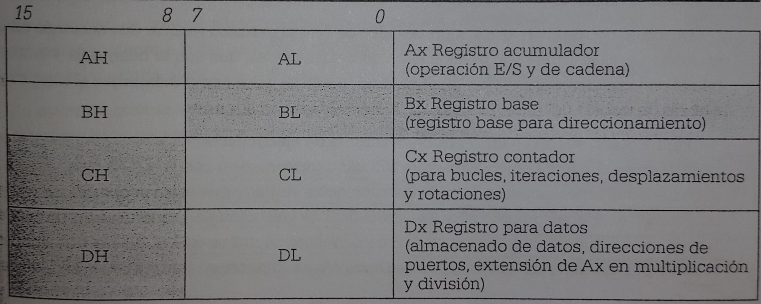
Microprocesadores
Número de Registros Internos
Se refiere a la cantidad de registros con los que cuenta el μP, cuya función es sustentar las necesidades de almacenamiento temporal durante la ejecución.
Notes:
Todos los registros pueden ser empleados con instrucciones que los afecten en su totalidad, AX, o que afecten la parte alta, AH, o la baja, AL.
La tabla muestra los registros de cálculo de 16 bits.
En particular, los registros de cálculo en arquitecturas de 32 bits se utilizan de forma análoga a los presentados, excepto que tienen el doble de capacidad de almacenamiento. Estos registros son capaces de soportar datos de 8, 16 y 32 bits.
Los cuatro registros de cálculo en una IA-32 son EAX (acumulador), EBX (base), ECX (contador) y EDX (datos).

Slide 12
Microprocesadores
Registros Internos
Los registros punteros son los utilizados para desplazarse dentro de un bloque o zona de memoria. Ej.: IP (Registro de puntero de instrucción), SP (Registro de puntero de pila), BP (Registro base para pila).
Los registros de estado aloja a todas las banderas aritméticas, banderas de modo de trabajo del μP, banderas asociadas a interrupciones, etc.
Los registros de segmentos son concebidos para brindar soporte para aquellos sistemas operativos que administran la memoria como una agrupación de segmentos, esto es, que utilizan un modelo segmentado. Un segmento es un bloque lógico de tamaño ajustado al objeto que contiene.

Slide 13
Microprocesadores
Registros Internos – Registros de segmentos
Los registros de segmento almacenan la referencia binaria a la base de un segmento en memoria, esto es, donde empieza la zona de memoria para este objeto. Se tendrán seis de ellos.
15
0
CS
SS
DS
ES
FS
GS
Registro de base de segmento de código
Registro de base de segmento de pila o stack
Registro de base de segmentos de datos
Notes:
Durante la fase de búsqueda de instrucción se utilizaba el registro CS como base y el registro OP, generando una “dirección segmentada” con los valores del par CS:IP, para así obtener la dirección física “dentro” del segmento de código.
Las instrucciones de referencia a dato alojado en un segmento de dato utilizan los registros DS y ES y el campo DATA de la instrucción de ejecución (DS:DATA y ES:DATA)
En las arquitecturas IA-32 se utilizan registros EIP y ESP de 32 bits para instrucciones y pila, respectivamente, mientras que para dato los registros de segmento son cuatro: DS, ES, FS y GS, utilizando el campo EDATA como desplazamiento. Esto permite a cada programa asociarse a un segmento de código, uno de pila y 4 para contener sus datos como máximo.

Slide 14
Microprocesadores
Velocidad del microprocesador
Cada μP tiene su propio reloj interno, cuya frecuencia indica con qué velocidad puede procesar bits; ésta se expresa en Hz, más precisamente hoy en día, en millones de Hz = MHz, o miles de millones de Hz = GHz
Sin embargo, se advierte que la velocidad no es el único factor que asegura la velocidad de ejecución de programas, sino que es un parámetro más; por lo tanto, no se debería utilizar como único parámetro para comparar μP diferentes.
Notes:
Por ejemplo, μP de tecnologías CISC difieren respecto de los de tecnología RISC.

Slide 15
Microprocesadores
Pipeline
La técnica conocida como estructura tubular o pipeline, o en cascada o de cola, consiste en dividir el procesamiento de cada instrucción en etapas y que éstas operen en paralelo. De este modo, en forma simultánea con la etapa final de ejecución de una instrucción n se puede buscar en memoria la instrucción n+1.
Este concepto se utiliza en los μP actuales.
Notes:
Recordar que en la unidad “Diseño de una computadora digital”, se describió un ciclo de instrucción para las n instrucciones de un programa

Slide 16
Microprocesadores
Pipeline
El Pipeline o segmentación de instrucciones mejora la habilidad del μP para optimizar el ciclo de ejecución.
Ej.:
1531:0100 8B1E0002 MOV BX,[0200]
1531:0104 0307 ADD AX,[BX]
1531:0106 D1E0 SHL AX,1
1531:0108 83C302 ADD BX,+02
Notes:
El programa se halla almacenado en un segmento de código, cuya base es 1531. La primera instrucción es de transferencia y está ubicada a partir del desplazamiento 0100 respecto de 15310 (recordar que el cálculo de dirección física en modo 16bits multiplica por 16 en decimal o 10 en hexadecimal, en consecuencia 1531.10=15310)
La primer instrucción ocupa cuatro bytes 0100, 0101, 0102 y 0103; los dos primeros corresponden al código de operación 8B1E y los dos últimos al campo DATA almacenado según la convención little endian 0002 (o almacenamiento invertido que es equivalente a 0200). En una instrucción que requiere la lectura de un dato de memoria alojado en el desplazamiento 0200 y su carga posterior en el registro general BX, el modo de direccionamiento sería directo.
La segunda instrucción es aritmética, comienza en el byte 0104 y ocupa dos bytes, el 0104 y el 0105 que corresponden al código de operación 0307. Su ejecución suma al registro general AX el valor de BX (los corchetes de la instrucción indican “contenido de”) y no accede a memoria para buscar dato; el modo de direccionamiento sería directo de registro.
La tercera instrucción es de desplazamiento, comienza en el byte 0106 y ocupa 2 bytes, el 0106 y 0107, correspondientes al código de operación D1E0, que permite desplazar 1 bit a la izquierda (shift left) el registro AX, y, por lo tanto, no accede a la búsqueda de un dato en memoria principal, el modo de direccionamiento sería inmediato a registro.
La cuarta instrucción es aritmética. Comienza en el byte 0108 y ocupa 3 bytes, el 0108, el 0109 y el 010A, donde los 2 primeros corresponden al código de operación 83C3 que efectúa la suma del valor 02 al registro BX; no accede a memoria para obtener el dato y pertenece al modo de direccionamiento inmediato a registro.
Tener en cuenta que el programa no tiene sentido lógico, pues es una rutina de un programa mayor.

Slide 17
Microprocesadores
Pipeline
El programa ocupa entonces 11 bytes en el segmento de código en la memoria principal.
Consideremos que asociada a la BIU (Basic Information Unit) se encuentra una estructura de cola (FIFO), utilizada como buffer de 6 bytes, de modo que se vayan cargando en ella las instrucciones de a 2 bytes por vez, si consideramos un bus de datos de 16 bits, en el esquema secuencial se puede ver el llenado de la cola.
La cola es una línea de espera de instrucciones, lo que implica que éstas llegan al microprocesador antes de lo necesario.
8B1E
 | 0002
 |  | 0307
 |  |  | D1E0
 |  |  |  | 83C3
 |  |  |  |  | 02XX
Notes:
La BIU se encarga de controlar la transferencia entre el entorno (en este caso la memoria principal) y el microprocesador, y a su vez “entrega” las instrucciones a la unidad de decodificación a medida que se necesiten.

Slide 18
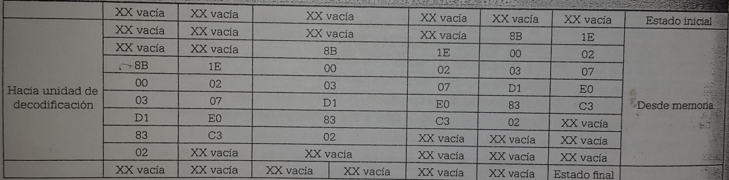
Microprocesadores
Pipeline
Considerando una cola de sólo 6 bytes y una única rutina de instrucciones para ejecutar.
La secuencia de llevado y vaciado de la cola de 6 bytes de a 2 bytes, en función de la demanda de ejecución del bus de datos de 16 bits, es el siguiente:
Notes:
La tabla indica la secuencia de llenado y vaciado de la cola de 6 bytes de a 2 bytes.

Slide 19
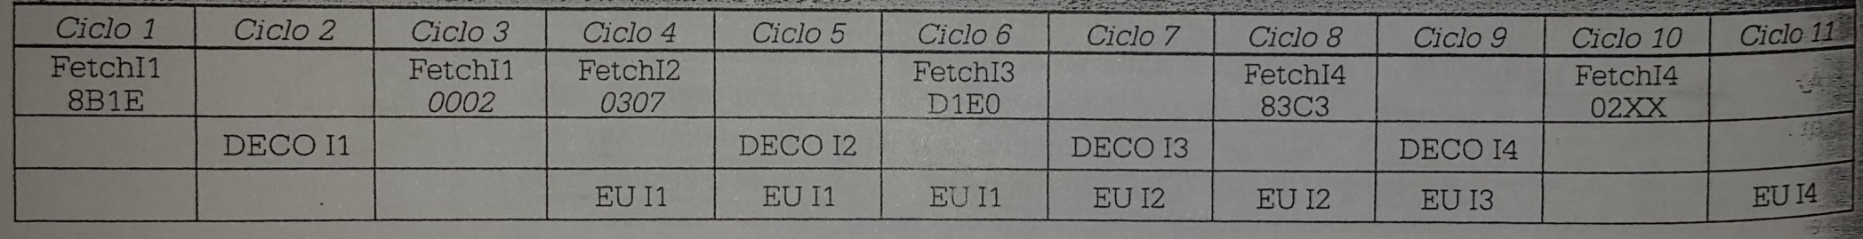
Microprocesadores
Pipeline
Etapas de ejecución de la rutina
La unidad de decodificación, asociada a la BIU por un extremo y a la EU (Execution Unit), es la que interpreta el código de operación y, por lo tanto, “reconoce” el verbo de la instrucción, cuántos bytes mide en total para solicitarlos si es necesario y cómo se obtiene el dato según el modo de direccionamiento especificado en el código de operación. En función de estas actividades genera la demanda de la cola. Como esta unidad es independiente de la EU puede darse el caso de que mientras se decodifica una instrucción todavía se esté ejecutando la anterior, lo que produce así el solapamiento en la fase execute de dos instrucciones; esta particularidad genera el paralelismo a nivel ejecución de instrucciones, ya que las dos están en la misma fase pero en diferentes instancias de ella.
Notes:
La tabla muestra las etapas de ejecución de la rutina de ejemplo.
Cómo se observa en la tabla, la unidad de decodificación (en adelante DECO) solicita a la BIU 2 bytes (8B1E) durante el ciclo 1; una vez decodificado durante el ciclo 2 “reconoce” que la instrucción tiene 2 bytes más y los solicita a la BIU (0002), ciclo3; con ese pedido la EU puede calcular la dirección del dato en la memoria principal, genera la lectura de esta dirección y la carga en el registro BX. Se consideró que esta etapa de ejecución que implica el acceso a dato en memoria tarda tres ciclos de ciclo 4, ciclo 5 y ciclo 6.
Mientras transcurre el ciclo 3 la DECO no puede decodificar nada, pues todavía le falta una parte de la instrucción 1, y la EU no puede ejecutar nada hasta no tener el campo DATA de la instrucción que le permite calcular la dirección del dato. Durante este ciclo ambas unidades permanecen ociosas.
En el ciclo 4 la BIU vacía la cola con los siguientes 2 bytes y durante el ciclo 5 se decodifica la instrucción 2 en paralelo a la ejecución de la instrucción 1, que aún no concluyó. Cada vez que DECO finaliza una decodificación, solicita 2 bytes más de la cola. Todas las instrucciones que siguen operan de la misma manera y, de este modo, las cuatro instrucciones se terminan de ejecutar en 11 ciclos de reloj.

Slide 20
Microprocesadores
Pipeline
En un modelo que no fuese segmentado como es éste, cada instrucción debería ser ejecutada por completo para pasar a la búsqueda de la siguiente. De acuerdo con los tiempos establecidos, si no hubiera habido paralelismo, el programa hubiera tardado 6 ciclos para la instrucción 1, 4 para la 2, 3 para la 3 y 4 para la 4. Un total de 17 ciclos.
Por lo tanto se deduce que a mayor cantidad de unidades funcionales que puedan “operar” distintas etapas del ciclo de ejecución de la instrucción, más probabilidad de solapamiento y, en consecuencia, un mayor grado de paralelismo.

Slide 21
Microprocesadores
Pipeline
En una situación “ideal”, la tendencia es lograr la ejecución de una instrucción por ciclo de reloj. Esto implica instrucciones de igual complejidad y tamaño. Así cuando en un ciclo de reloj T_{i} entra una instrucción al pipeline, en el mismo T_{i} se termina de ejecutar otra.
Si bien no se reduce el tiempo de ejecución de una instrucción (cada una requiere n ciclos de reloj), en cada ciclo T_{i} se ejecuta una de las n etapas de instrucciones distintas, lo que permite aprovechar “de modo óptimo” cada ciclo de reloj y, por lo tanto, aumenta la velocidad de ejecución global.

Slide 22
Microprocesadores
Pipeline
El objetivo es extraer una instrucción de memoria (que es lo que más tiempo tarda en llevarse a cabo, ya que depende del tiempo de acceso a memoria), decodificarla y redirigirla a unidades funcionales de la EU.
Mientras estas unidades “ejecutan” la instrucción, deberá extraerse y decodificarse otra instrucción para redirigirla a otras unidades de la EU no comprometidas en la ejecución de la anterior.
Así cuantas más unidades formen parte de la EU mayor será la posibilidad de “ejecución en paralelo”.
Este procedimiento es casi óptimo hasta que aparece una instrucción de salto.
Notes:
Una instrucción de salto o bifurcación rompe la secuencia normal de ejecución, esto es, de “una tras la otra”. Un salto implica que la próxima instrucción que se ha de ejecutar no es la siguiente sino que hay que buscar aquella cuya referencia a memoria suele estar indicada en la propia instrucción de salto. Por lo tanto, todas las instrucciones que están en “fase de ejecución” posteriores a la de salto “se ejecutaron en vano”.

Slide 23
Microprocesadores
Pipeline
Ante un salto, todas las instrucciones que están en “fase de ejecución” posteriores a la de salto “se ejecutaron en vano”.
Si se considera posible que entre 25% y 30% de las instrucciones de un programa es de salto y que se puede aumentar la velocidad de ejecución a causa del pipeline entre 4 y 5 veces más, entonces la pérdida se equilibra con la ganancia.
“Penalización por salto”: ningún salto se va a producir y en el caso de que se produzca, se perderá lo ejecutado a posteriori y se vaciará el cauce de ejecución.
Notes:
Hay saltos incondicionales, JMP XXX, saltos condicionales, JZ XXX, además de retornos de rutinas RET, saltos por iteraciones LOOP XXX, CALL XXX, o llamado a rutina.
Cabe destacar que la EU debe contar con registros especiales e invisibles al programador de aplicaciones, para resguardar el entorno de ejecución al momento en que se produzca el salto.

Slide 24
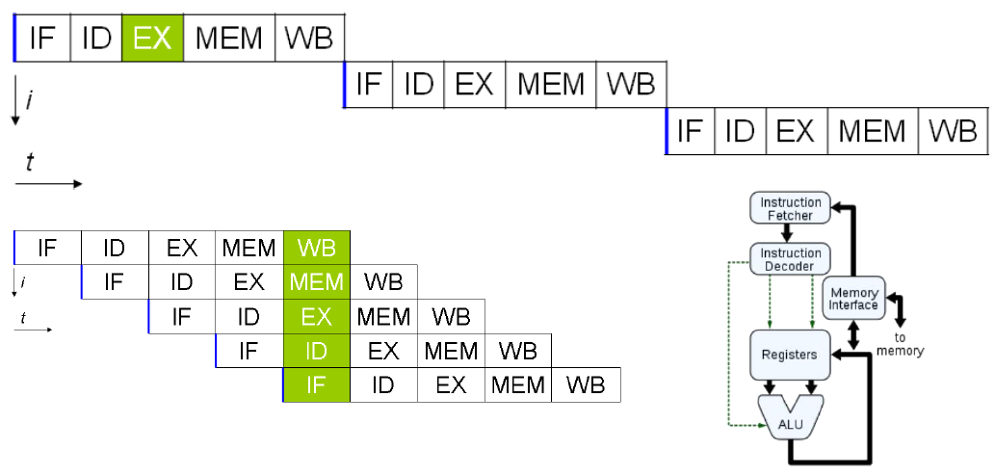
Microprocesadores
Pipeline

Slide 25
Microprocesadores
Capacidad de interrupción
Las interrupciones y las excepciones son acontecimientos causados tanto por los dispositivos de E/S como por el programa que se ejecuta en el μP y su efecto produce una suspensión de la actividad actual del micro, para pasar a ejecutar un servicio que “interprete el manejo de esa interrupción”.
Los dispositivos externos utilizan interrupciones para informar su estado o solicitar la ejecución de actividades que le son necesarias. Los programas a su vez solicitan información de los dispositivos de E/S

Slide 26
Microprocesadores
Capacidad de interrupción
Cada interrupción está asociada con un número que la identifica; éste permite convocar al servicio que la atiende, que puede ser provisto por el sistema operativo o, en las computadoras que albergan una BIOS, por un servicio de la BIOS (Basic Input Output System).
Si un programa quiere convocar una interrupción para acceder a un disco o a otro dispositivo de E/S, utiliza una instrucción especial del set de instrucciones (INT #). El μP decodifica el código de operación, en este caso “CD”, y ejecuta el servicio identificado por el número “#”.

Slide 27
Microprocesadores
Capacidad de interrupción
Para saber qué servicios brinda cada número de interrupción, se debe recurrir a un manual de servicios de interrupción del sistema operativo o al manual de referencias técnicas de las BIOS. Las interrupciones programadas se denominan exactamente interrupciones internas, interrupciones programadas o interrupciones software, y causan la suspensión momentánea del programa que las convoca para bifurcar el servicio solicitado; éste se ejecuta y se retorna el programa interrumpido.
Cuando el μP “recibe” una señal de interrupción “desde afuera”, deja la ejecución del programa actual y bifurca el servicio residente en la memoria principal. Estos servicios se denominan servicios de interrupción o de dispositivo; estas interrupciones se clasifican como externas o hardware.

Slide 28
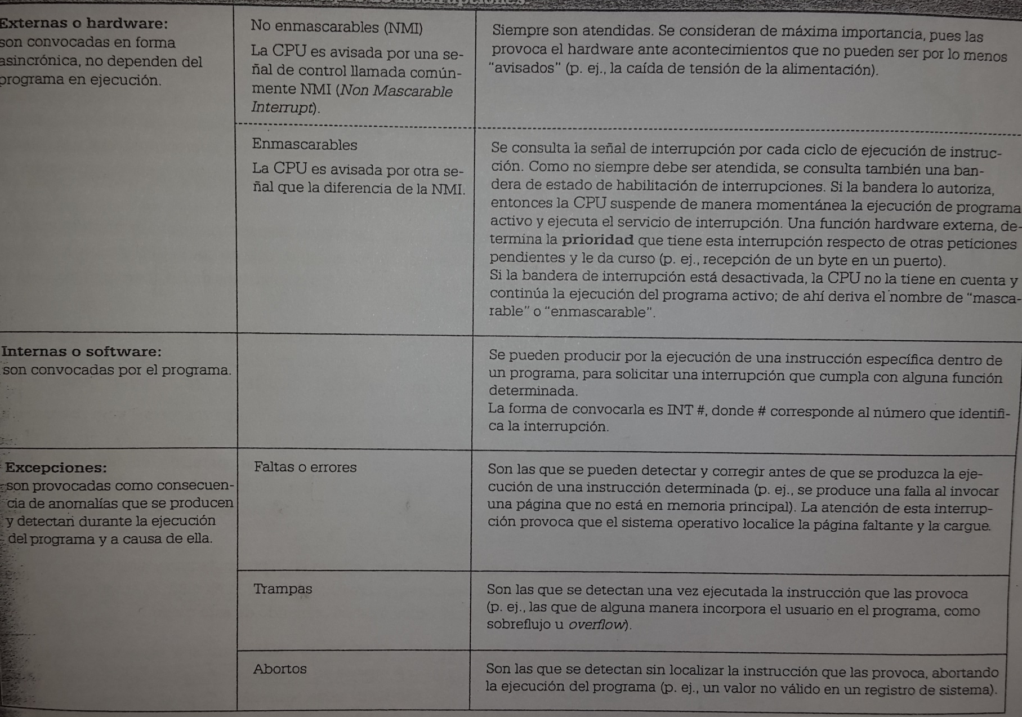
Microprocesadores
Capacidad de interrupción
Notes:
La tabla muestra las diferencias entre distintos tipos de interrupciones

Slide 29
Microprocesadores
Capacidad de interrupción
Cuando se produce una interrupción y cuando ésta no provoca la finalización del programa en ejecución, se debe resguardar la información que se aloja en todos los registros del μP y que se relaciona con la ejecución del programa interrumpido.
Toda la información del CPU asociada con la ejecución se almacena en memoria principal, en una estructura de dato denominada pila asociada al programa.
Este procedimiento permite resguardar el entorno de CPU para luego reanudar la ejecución a partir del momento en que se produjo la interrupción. El programa pasa a un estado de espera que durará como mínimo el tiempo que tarde en ejecutarse el servicio de interrupción.
Notes:
Antes de invocar al servicio de interrupción se deben colocar “determinados” parámetros en “ciertos” registros del μP. Luego se ejecuta el servicio, que en general también devuelve parámetros o estados en otros o en los mismos registros, o en las banderas del registro de estado.
Ej.: No se sabrá hasta que instrucción se ejecutó si no se resguarda el contenido del registro IP o EIP, según el modo de operación del μP.

Slide 30
Microprocesadores
Capacidad de interrupción
Cuando el servicio se ejecutó por completo, el programa interrumpido debe continuar su ejecución, pero los registros internos contienen información que no le sirve, es entonces el momento de restaurar el entorno de CPU, “rescatando” la información que tenían los registros internos desde la pila. Este procedimiento se conoce como restauración de contexto de CPU.

Slide 31
Microprocesadores
Capacidad de interrupción
En síntesis:
Programa en ejecución.
Presentación de la interrupción.
Resguardo de contexto de CPU en la pila.
Ejecución del servicio de atención de interrupción.
Restauración del contexto de CPU.

Slide 32
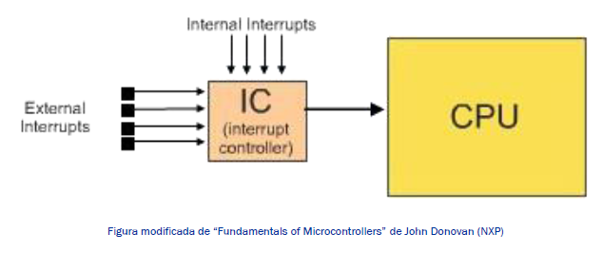
Microprocesadores
Capacidad de interrupción

Slide 33
Microprocesadores
Capacidad de interrupción
Los servicios que atienden a las diversas interrupciones y excepciones que se pueden producir se alojan en memoria principal y, obviamente, “comienzan” en lugares de memoria diferentes.
Para conocer donde se aloja un servicio, también se mantiene en memoria una tabla de vectores de interrupción de n entradas.
Cada una de éstas se corresponden con el número de interrupción, así, la INT 10, encuentra su vector en la entrada 10hexa.
Al conjunto de servicios se lo denomina manejadores de interrupciones (Interruption Drivers)
Notes:
Hay tantas entradas como servicios definidos, cada vector “contiene” la posición del servicio. El término vector debe asumirse como señalador o puntero. Estos vectores señalan zonas de memoria RAM o ROM.

Slide 34
Microprocesadores
Pila
La pila es una estructura de datos en memoria de acceso LIFO.
La que se encarga del acceso a la pila es la CPU, ejecutando instrucciones “PUSH” y “POP”.
La CPU utiliza la pila para:
Almacenar la dirección de retorno (IP) y, eventualmente, el CS (Segmento de Código) cuando se llama a un procedimiento, también conocido como subrutina.
Almacenar el estado del procesador cuando se produce una interrupción. Los registros obligados que apila son el CS, el IP y el estado de los flags (status register) y, eventualmente, los registros de cálculo, etc.
Para pasar parámetros entre dos procedimientos.

Slide 35
Microprocesadores
Pila
El acceso a la pila se realiza a través de los registros punteros SP y BP. El SP (Stack Pointer o Puntero de Pila) es el registro que contiene la dirección del próximo elemento de pila vacío.
La carga (escritura) o extracción (lectura) de datos de la pila es un procedimiento de SW. Estas operaciones se llevan a cabo incrementando o decrementando el registro SP.
Si la pila trabaja a nivel palabra (2 bytes), cada vez que se extraiga un dato se autoincrementará (SP = SP + 2), y cada vez que se cargue se autodecrementará (SP = SP - 2).

Slide 36
Microprocesadores
Pila
Las instrucciones que a causa de su ejecución afectan la pila son: CALL, INT, RET e IRET.
Las instrucciones que permiten el acceso explícito a la pila son:
PUSH, que empuja o produce el almacenamiento de la palabra en la pila y luego decrementa el SP.
POP, que extrae o saca una palabra de la pila y “desafecta” las posiciones de memoria incrementando el SP.
Como conclusión, y debido al criterio de estructuración que utiliza la pila (LIFO), los valores que se ingresan en la pila se extraen en orden inverso respecto del que tenían cuando entraron.
[Ver Ejemplo en página 196 del libro de Quiroga]
Notes:
CALL y RET son instrucciones que sirven para invocar y dar el retorno a un procedimiento o subrutina, mientras que INT y IRET cumplen la misma función cuando se invoca una subrutina de interrupción.

Slide 37
Microprocesadores
Alimentación
La alimentación de los distintos componentes de una computadora proviene de una fuente. Ésta es un dispositivo que transforma la corriente que nos entrega la red eléctrica para que sea aceptable para los circuitos electrónicos.
El proceso de transformación genera de una entrada de 220v, una salida de, por ejemplo, 5v. La corriente suministrada por la red es alterna y, por lo tanto, se requiere un procedimiento de rectificación para convertirla en continua.
Notes:
Para “suavizar” más la señal rectificada se la filtra utilizando condensadores que retienen la corriente y la liberan con más lentitud; esto provoca un aplanamiento de la señal que la hace menos oscilante.

Slide 38
Microprocesadores
Tecnología - CISC
CISC (Complex Instruction Set Computer). Esta denominación se debe a que se pueden ejecutar instrucciones simples o complejas.
Una instrucción compleja utiliza varias microinstrucciones y, por lo tanto, una unidad de control para un set de instrucciones CISC utiliza una ROM de microcódigos.
Un set de instrucciones CISC admite múltiples modos de obtención del dato y, por lo tanto, un mismo verbo tendrá en el set tantas instrucciones distintas como modos de direccionamiento acepte el verbo.
Notes:
Instrucción simple: MOX AX,BX (copia entre dos registros, de BX a AX en este caso).
Instrucción compleja: MOVS dest, src (copia bytes desde la dirección formada por la base en DS y el desplazamiento tomado en el registro SI al lugar de memoria identificado por la base en ES y el desplazamiento en DI, actualizando el valor de los registros índice de a un byte por vez, basados en el tamaño del string)
Las primeras pueden ejecutarse en un par de ciclos de reloj, mientras que las segundas pueden llegar a varios, según la longitud del dato.

Slide 39
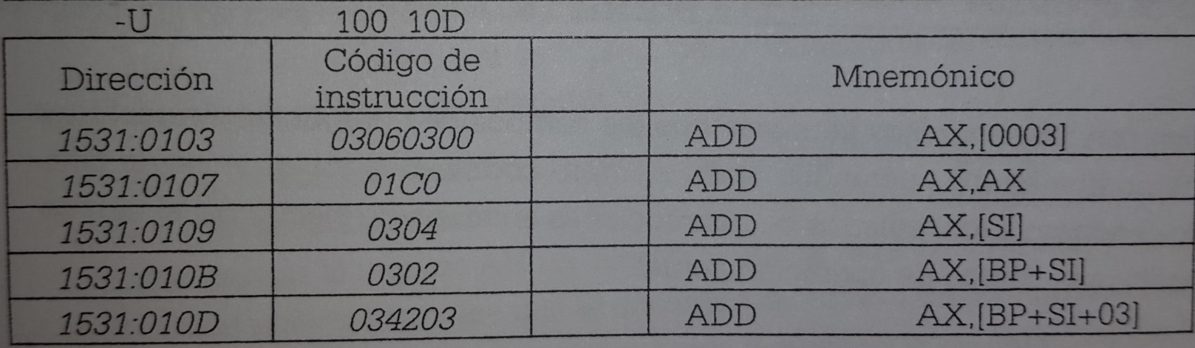
Microprocesadores
Tecnología - CISC
Cuando un set de instrucciones admite tanta variedad de modos de direccionamiento, aumenta el número de instrucciones del set, además de incrementarse su complejidad en la medida que aumenta la del procedimiento para acceder al dato.
Esto, atenta contra el rendimiento “ideal” del procesamiento “pipeline”, que en términos óptimos supone que todas las instrucciones ocupen prácticamente la misma cantidad de ciclos de reloj para lograr mayor eficiencia.
Notes:
Como se ve en la tabla, el mismo verbo sumar genera instrucciones de distinto tamaño o formato y, por lo tanto, la instrucción no se obtendrá de la memoria en la fase fetch en el mismo número de ciclos; esto agregado a los diversos tiempos en el acceso al dato, debido a los distintos modos de direccionamiento mencionados, atenta contra el rendimiento “ideal” del procesamiento “pipeline”, que en términos óptimos supone que todas las instrucciones ocupen prácticamente la misma cantidad de ciclos de reloj para lograr mayor eficiencia.
La tabla muestra los códigos de instrucción

Slide 40
Microprocesadores
Tecnología RISC
RISC (Reduced Instruction Set Computer).
La ejecución de una “sentencia” involucra varios ciclos de reloj diferidos. La idea es que cada instrucción tenga la mayor cantidad de microoperaciones solapadas posibles, de modo que la mayoría de ellas se ejecute en un ciclo de reloj.
Todas las instrucciones tienen el mismo tamaño, lo que facilita el funcionamiento del pipeline.
Hay sólo 2 instrucciones para acceder a memoria, LOAD y STORE, que se utilizan para cargar la gran cantidad de registros disponibles en esta arquitectura para almacenar operandos. Las instrucciones que realizan operaciones aritméticas son de referencia a registro y, en general, tienen especificados 2 para los operandos y 1 para el resultado. Esta característica permite una independencia entre las instrucciones de acceso a memoria y las de cálculo, lo que facilita la concurrencia de ambas actividades y favorece el procesamiento segmentado.
Notes:
En el ejemplo presentado para “1”, la sentencia C:=A+B requería las instrucciones: LDA, ADD, STA; estos es, una secuencia generaba varias instrucciones de máquina para dar una correspondencia 1 a n. Además, cada instrucción se ejecuta con una seria de microoperaciones que se producen en ciclos de reloj diferidos. Por lo tanto, la ejecución de una “sentencia” involucra en CISC varios ciclos de reloj.

Slide 41
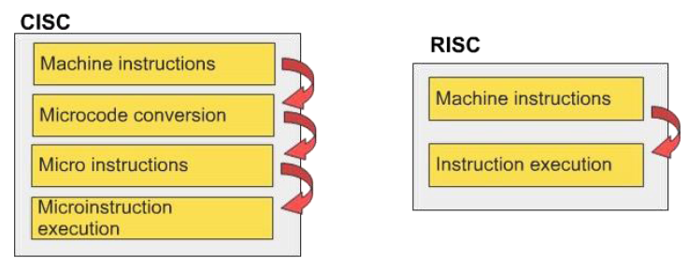
Microprocesadores
CISC vs RISC

Slide 42
Microprocesadores
CISC vs RISC
CISC (Complex Instruction Set Computer)
Instrucciones de largo variable
Decodificación de instrucciones complejo (microcoding)
Número de ciclos de reloj de ejecución variable
RISC (Reduced Instruction Set Computer)
Conjunto de instrucciones reducidas y ortogonal
Instrucciones de tamaño fijo (o varía muy poco) y similar formato
Decodificación de instrucciones más fácil
Ejecuta misma (aprox.) cantidad de ciclos
Notes:
En el ejemplo presentado para “1”, la sentencia C:=A+B requería las instrucciones: LDA, ADD, STA; estos es, una secuencia generaba varias instrucciones de máquina para dar una correspondencia 1 a n. Además, cada instrucción se ejecuta con una seria de microoperaciones que se producen en ciclos de reloj diferidos. Por lo tanto, la ejecución de una “sentencia” involucra en CISC varios ciclos de reloj.

Slide 43
Microprocesadores
Tecnología - EPIC
EPIC (Explicitly Paralell Instruction Computing o Computación de Instrucciones Paralelas Explícitas).
La característica más importante de esta arquitectura es que permite agrupar instrucciones para ejecutarlas de manera paralela en forma explícita.
Se organizan la ejecución de instrucciones de bifurcación o salto condicionado, que son las que cambian el flujo secuencial de ejecución y los “retrieves” de memoria.
Tiene como características fundamentales una gran cantidad de registros y paralelismo explícito en el código de máquina (o sea que, la dependencia entre instrucciones es encontrada y manejada por el compilador, no por el procesador, por lo que el programa ejecutable ya está “organizado” antes de su ejecución).
Notes:
Las arquitecturas anteriores demuestran su paralelismo mediante código de máquina secuencial, lo que implica un paralelismo a nivel de ejecución

Slide 44
Microprocesadores
Tecnología - EPIC
Las instrucciones de las distintas ramas de un salto condicionado son marcadas por registros de atributo (Predicate Registers).
Predicación es un método para manejar saltos condicionales, donde la idea principal es que el compilador planifique ambos caminos posibles de ramificación, para que ambas ramas se encuentren en el procesador en forma simultánea.
Notes:
Los saltos condicionales en EPIC se denominan “ramificaciones condicionales”

Slide 45
Microprocesadores
Tecnología – EPIC - Predicación
Cuando un compilador encuentre una expresión de salto condicional en el código fuente, marcará todas las instrucciones que representan cada camino de la ramificación con un identificador único llamado predicado. En cada instrucción hay un campo de predicado.
Cuando la CPU encuentre, en tiempo de ejecución, una ramificación predicada, comenzará a ejecutar el código de los dos destinos de la ramificación. Sin embargo, no guardará el resultado mientras no estén definidos los valores de los registros del predicado.
Una vez que se evalúe la condición, el procesador guardará un 1 en el registro del predicado, que corresponde a destino verdadero y 0 en los otros.

Slide 46
Microprocesadores
Tecnología – EPIC - Predicación
Antes de guardar los resultados, la CPU corrobora cada registro del predicado de cada instrucción. Si el registro contiene un 1, las instrucciones son válidas, así que la CPU retirará la instrucción y almacenará el resultado. Si el registro contiene un 0, la instrucción es inválida, así que la CPU descartará el resultado.

Slide 47
Microprocesadores
Tecnología – EPIC
Otra característica es el concepto de carga especulativa. La especulación trata de aprovechar el μP cuando se encuentra en períodos de latencia, en ese momento “especula” sobre las instrucciones y los datos que va a necesitar más adelante y los carga.
De esta forma, por una parte se hace uso del procesador cuando no es necesario para otra tarea, y por otra, se acelera la velocidad, ya que los datos que se necesitarán ya están cargados en el momento en que se precisen. En esta tarea también está involucrado el compilador, que planifica cargas de datos a nivel compilación.

